Slide 1
Творческая мастерская
«Создание авторского контента с использованием ресурсов школьной медиастудии»
(из опыта работы центра образования цифрового и гуманитарного профилей «Точка роста» на базе МБОУ ЦО №53 им. Л.Н. Толстого)
31.05.2023
МКУ «ЦНППМ г. Тулы»

Slide 2
Контент – любой материал, которым наполнен интернет-ресурс. К контенту также относятся изображения, фотографии, инфографика, в том числе видеоролики, и др.
Текстовый
Графический

Slide 3
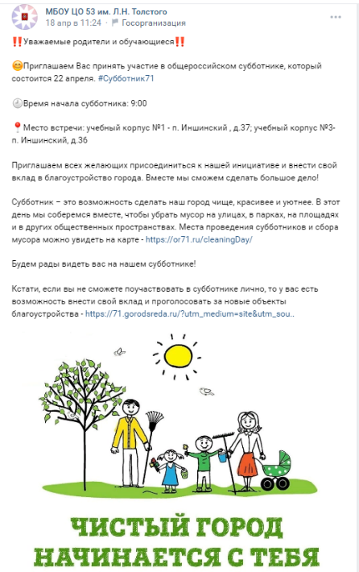
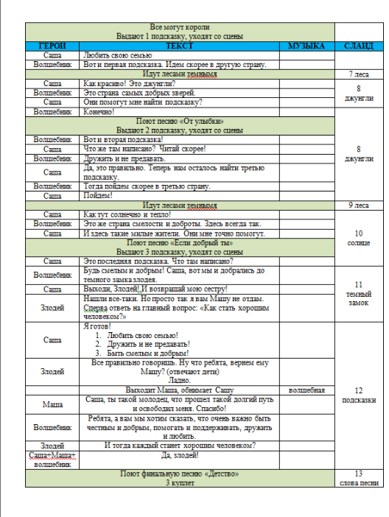
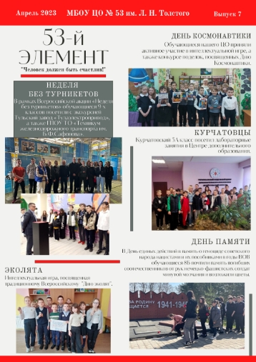
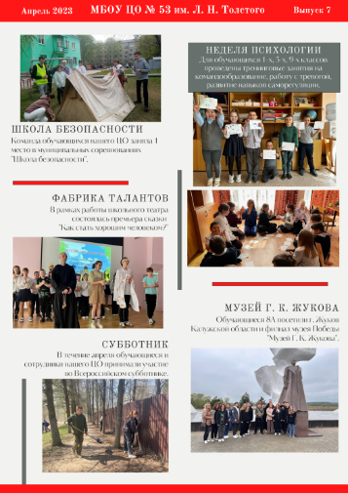
БАЗОВЫЕ ВИДЫ КОНТЕНТА
Текстовый:
новостные посты;
статьи;
школьная стенгазета;
сценарии мероприятий
Материально-техническое обеспечение:
ПК;
ms office, office Libro;
Canva

Slide 4
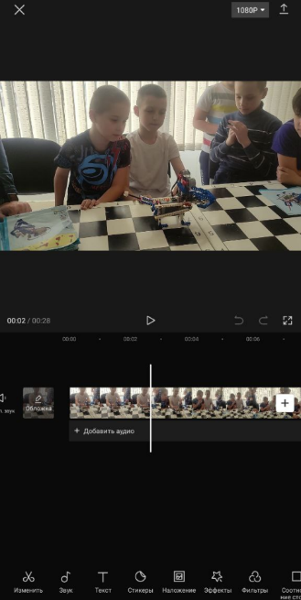
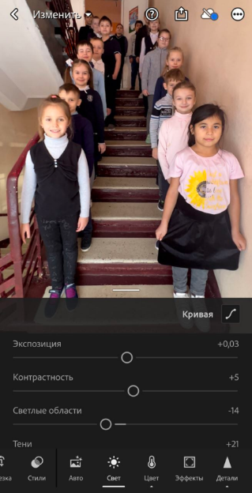
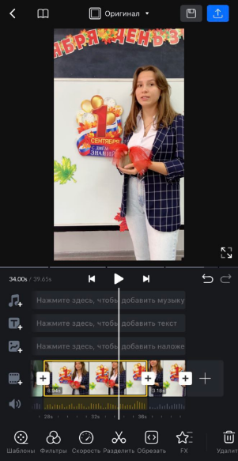
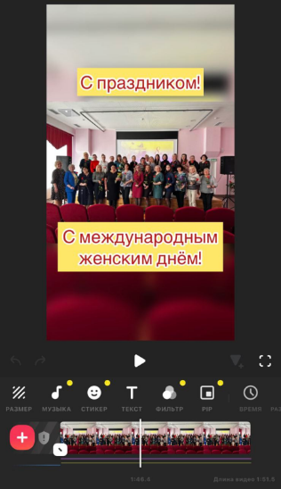
БАЗОВЫЕ ВИДЫ КОНТЕНТА
Графический:
фото и видеорепортажи;
интервью;
инфорграфика и эмблемы;
ролики для конкурсов
Материально-техническое обеспечение:
ПК и смартфон;
ms office;
Gimp, Lightroom, Picsart;
Cap cut, InShot, VN, Movie Maker

Slide 5
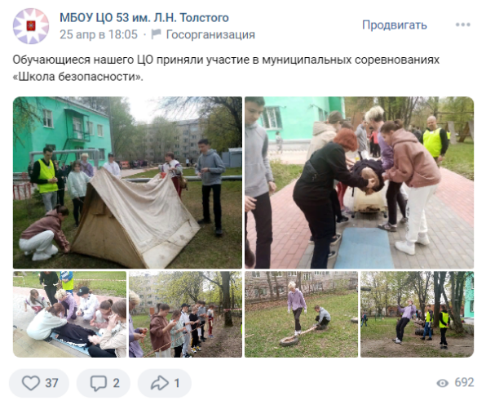
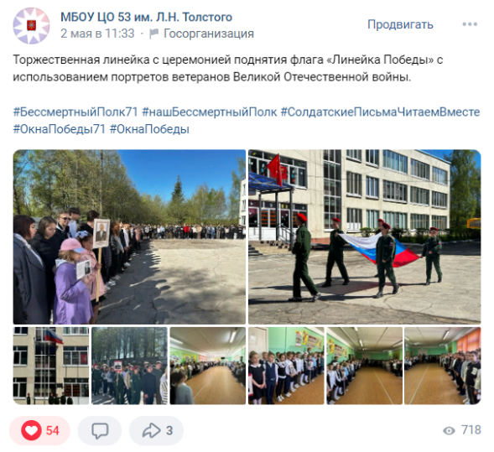
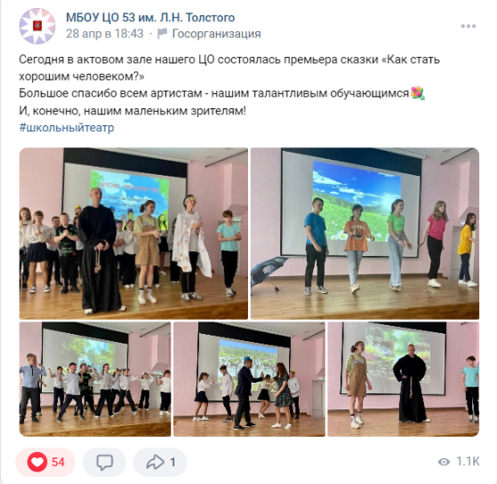
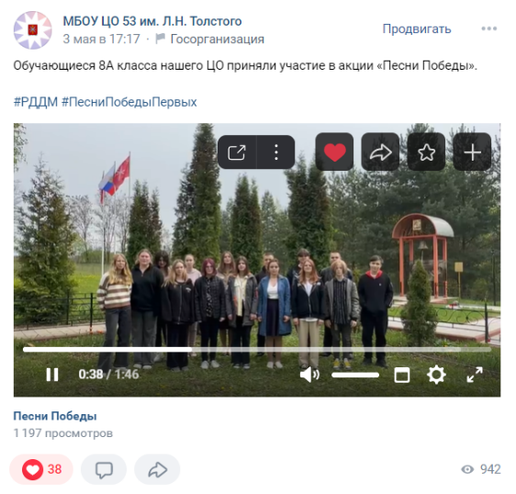
РАБОТЫ ШКОЛЬНОЙ МЕДИАСТУДИИ

Slide 6
ВИДЕОРЕПОРТАЖ ШКОЛЬНОГО ТУРНИРА ПО БОКСУ

Slide 7
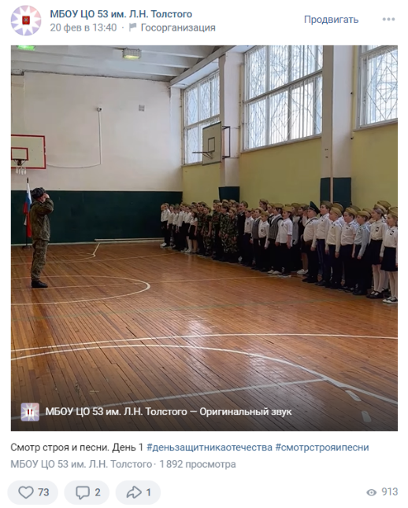
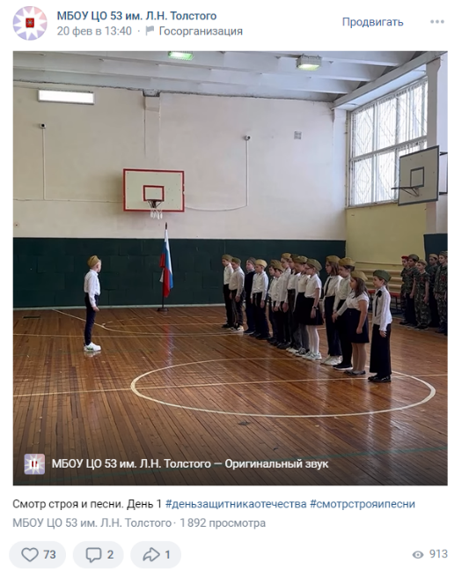
ВИДЕОРЕПОРТАЖ СМОТРА СТРОЯ И ПЕСНИ

Slide 8
БЛАГОДАРИМ ЗА ВНИМАНИЕ!

